Slide 1
COMITÊ GESTOR DE TIC
(CGTIC)
JULHO/2013

Slide 2
AGENDA
Pendências da última reunião
Portfólio de Projetos TIC
Fatos Relevantes
Apresentação do Comitê Gestor de Planejamento e Gestão Estratégica do PJPE

Slide 3

Pendências da última Reunião

Slide 4

PENDÊNCIAS da última reunião
Verificar a necessidade de criação de marcadores após o término da audiência Chamado aberto. Melhoria do sistema. | SETIC
Apresentar o escopo dos indicadores do Projeto de BI 1o. Grau para a COPLAN Ainda está pendente, em virtude da equipe da SETIC está trabalhando para melhoria do desempenho (tempo de resposta) do BI | SETIC/CGJ | -
Incluir uma ação no PAI para instalação de novas salas de depoimento acolhedor nas varas da infância e juventude no interior. Será utilizado novo sistema de gravação de audiências desenvolvido pela SETIC Feito. | CICA/COPLAN
Passar o nome dos servidores que participarão da Copa das Confederações Feito. | Carla Malta

Slide 5
PENDÊNCIAS da última reunião
Apresentar o Projeto de Jurisprudência para o Des. Mauro Alencar Feito. O Des. Mauro sugeriu modificações no sistema. | SETIC/DIDOC | -
Criar projeto de integração de executivos fiscais com o PJe Feito. | SETIC
Viabilizar um ambiente de teste para a validação dos painéis do Projeto de BI 1o Grau pela CGJ Feito. | SETIC
Verificar se existe integração do Sistema de Arquivo Geral com o Judwin Existe. | SETIC
Criar uma rotina de automação de solicitação de diárias pela SEJU no momento de convocação pela presidência, isentando o magistrado da responsabilidade de solicitar a própria diária A rotina deve ser implementada junto ao novo sistema de diárias. | SEJU

Slide 6
PENDÊNCIAS da última reunião
Estudar a necessidade de mudança dos requisitos do novo sistema de diárias contemplando a pendência anterior Chamado aberto. Será contemplado após a primeira entrega, como melhoria do sistema. | SETIC/SAD
Verificar a possibilidade de validação de documentos com certificado digital e apensar em processos físicos, questionado pelo Des. Mauro Alencar Chamado aberto, para melhoria do sistema que já está em produção. | SETIC
Estudar a problemática de como manter a segurança de acesso ao PJe com certificado digital para Voluntários Aguardando definições. | SGP/Dr. Ailton | -
Agendar uma reunião do CGTIC com o Presidente Reunião postergada para agosto. | SETIC | -

Slide 7

Portfólio projetos de tic

Slide 8

positivos
Fatos relevantes

Slide 9
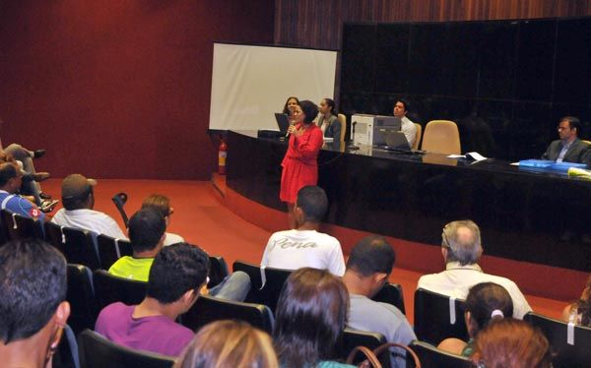
A Vara de Execuções de Penas Alternativas (vepa) está promovendo a informatização do sistema de controle dos cumpridores deste tipo de pena.

Slide 10
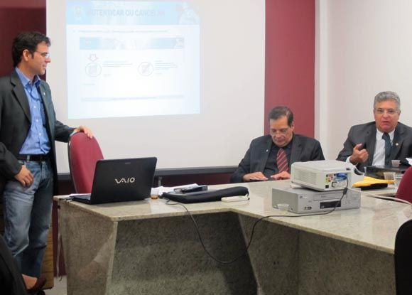
Teve início, nesta quarta-feira (5), o treinamento dos 30 magistrados que vão atuar no plantão especial do Tribunal de Justiça de Pernambuco (TJPE) durante a copa das Confederações FIFA 2013.
Entre as pautas discutidas para o plantão da Infância e Juventude estavam a transferência da autorização de viagem de menores para o formato eletrônico.

Slide 11


Projetos concluídos
Pje – Implantação da versão descanso
Aquisição de Máquinas

Slide 12
Fatos relevantes
negativos

Slide 13
Problemas de indisponibilidade
Nova Consulta Processual 1º Grau
  Problemas no JUDWIN;
  Problemas Re-captcha
Pje – Implantação da versão descanso
  Problemas de desempenho;
  Aguardando nova versão do CNJ;

Slide 14


Sistemas entregues e não utilizados
Acompanhamento de Obras
Sessão de Julgamento Eletrônico

Slide 15
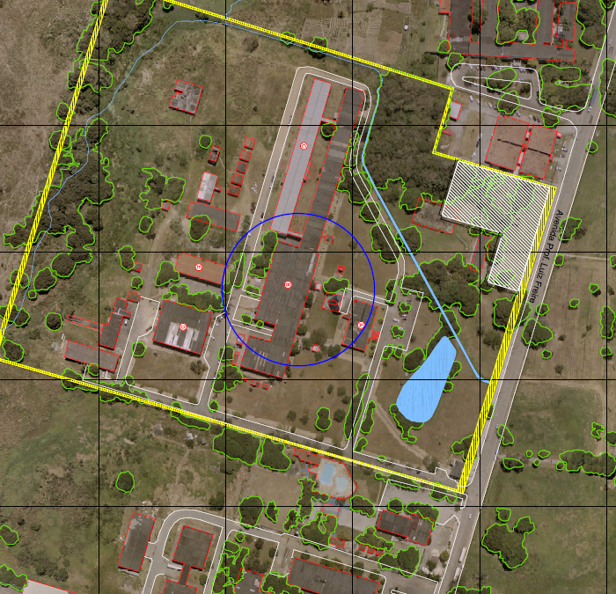
Datacenter secundário
Projeto com pendência de acerto entre Governo do Estado e TJPE

Slide 16

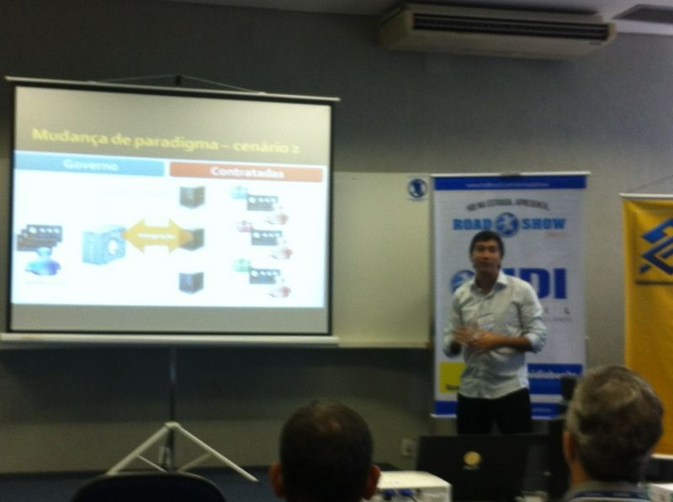

Evento do hdi 2013

Slide 17
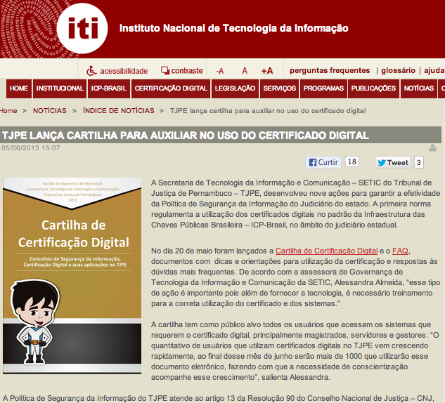
NOTÍCIA NO ITI – CERTIFICAÇÃO DIGITAL

Slide 18

DELIBERAÇÃO
Processo de gestão de mudanças

Slide 19

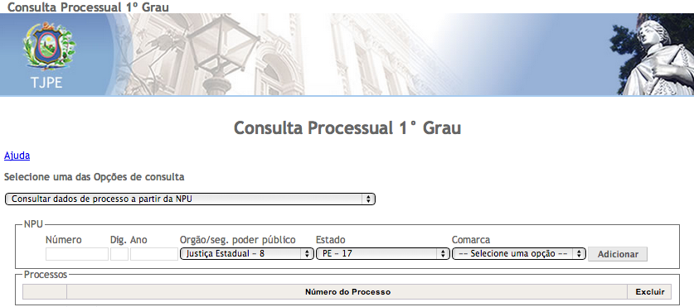
Processo de GESTÃO DE mudançaS
Motivação:
  Incidentes ocorridos levaram a indisponibilidades e degradação para os serviços gerando impactos para a população.

Slide 20
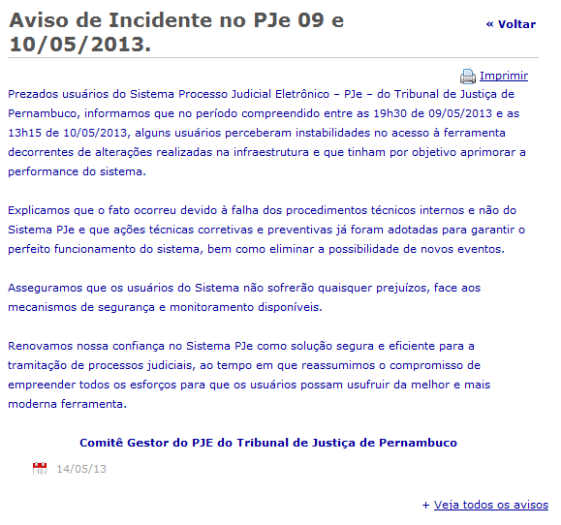

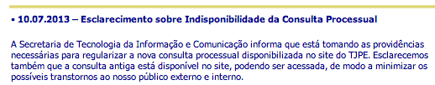
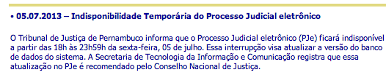
Processo de GESTÃO DE mudançaS

Slide 21
Processo de GESTÃO DE mudançaS
Objetivo do Processo: Permitir mudanças de forma rápida e confiável e mitigar os riscos de impactos negativos para estabilidade ou integridade do ambiente.
Tipos de Mudanças:
  Padrão (padronizada – pré-autorizada)
  Normal
  Emergencial

Slide 22

Processo de GESTÃO DE mudançaS
Situação Atual:
  Mudanças realizadas no horário do expediente
    provocando indisponibilidades e degradações.
  Mudanças fora do horário do expediente
    Sem amparo legal
    Acúmulo de banco de horas
      servidores com mais de 30 dias acumulados
Deliberações:
  Definição da janela de tempo para realização das Mudanças
  Projeto de Lei para hora-extra e sobreaviso

Slide 23

Comitê Gestor do Planejamento e Gestão Estratégica do PJPE

Slide 24
Comitê Gestor do Planejamento e Gestão Estratégica do PJPE
Comitê Gestor do Planejamento e Gestão Estratégica do PJPE
1.1. Data de Criação: 10/06/2013;
1.2. Composição;
1.3. Atribuições;
2. Programas Estratégicos
3. Projetos em andamento oriundos do PED
4. Falar da necessidade de rever os objetivos dos programas estratégicos
5. Apresentar Gestão por Projetos e Gestão por Processos
5.1. Conceitos;
5.2. Projetos relacionados com o Programa de Gestão por Processos;

Slide 25
Comitê Gestor do Planejamento e Gestão Estratégica do PJPE
1. Comitê Gestor do Planejamento e Gestão Estratégica do PJPE
1.1. Data de Criação: 10/06/2013
1.2. Composição:
1.3. Principais Atribuições:
    Acompanhar a execução do Plano Estratégico;
    Monitorar os Projetos, metas e objetivos estratégicos;
    Acompanhar o cumprimento das Metas do Poder Judiciário;
Representante | Unidade Gestora
Des. Mauro Alencar | Presidência do Comitê
Des. Mariana Vargas | Corregedoria
Dr. Carlos Morais | Assessoria da Presidência
Leovegildo Mota | Diretoria Geral
Franck Bezerra | COPLAN
Paulo Emílio de Melo | COPLAN
Zenaide Barbosa | ASCOM

Slide 26
Comitê Gestor do Planejamento e Gestão Estratégica do PJPE
2. Programas Estratégicos
Número e nome do projeto | Órgão gestor | Gestor (a definir)
01. Processo 100% Eletrônico (Pje) | SETIC | Ioná Leite Mota
02. Gestão por Processos | COPLAN | Paulo Emílio Tavares P. de Melo
04. Sistema de Gestão Documental do PJPE (SIGDOC-PE) | SEJU / DIDOC | Maria José Alves
14. Desenvolvimento de Pessoal (EAD e outros) | SGP / DDH | Luis Câmara
24. Sistema integrado de gestão pública | SAD | João Batista/Carleide Bezerra
07. Automação dos procedimentos Administrativos | SAD
25. Portal Corporativo | ASCOM | Izabela Rapozo
27. Sistema de gestão de custos | DICON | Carleide Bezerra
31. Governança de TI | SETIC | Alessandra Almeida
34. Sistema de gestão de custas judiciárias | DIFIN / Assessoria Presidência | Marta/Liosvaldo/Norma
35. Sistema Financeiro de Depósitos em Banco Estatal | DIFIN | Leovegildo Mota
36. Gerenciamento de Desempenho Corporativo - BI | COPLAN / Corregedoria | John Weyk
47. Sistema de Monitoramento do Planejamento do TJPE | COPLAN | Franck Bezerra

Slide 27
Comitê Gestor do Planejamento e Gestão Estratégica do PJPE
3. Projetos em andamento oriundos do PED
Número e nome do projeto | Órgão gestor | Gestor (a definir)
01. Processo 100% Eletrônico (Pje) | SETIC | Ioná Leite Mota
04. Sistema de Gestão Documental do PJPE (SIGDOC-PE) | SEJU / DIDOC | Maria José Alves
14. Desenvolvimento de Pessoal (EAD) | SGP / DDH | Luis Câmara
24. Sistema integrado de gestão pública | SAD | João Batista/Carleide Bezerra
25. Portal Corporativo | ASCOM | Izabela Rapozo
31. Governança de TI | SETIC | Alessandra Almeida
34. Sistema de gestão de custas judiciárias | DIFIN / Assessoria Presidência | Marta/Liosvaldo/Norma
36. Gerenciamento de Desempenho Corporativo - BI | COPLAN / Corregedoria | John Weyk

Slide 28
Comitê Gestor do Planejamento e Gestão Estratégica do PJPE
1. Comitê Gestor do Planejamento e Gestão Estratégica do PJPE
1.1. Data de Criação: 10/06/2013;
1.2. Composição;
1.3. Atribuições;
2. Programas Estratégicos
3. Projetos em andamento oriundos do PED
4. Falar da necessidade de rever os objetivos dos programas estratégicos
5. Apresentar Gestão por Projetos e Gestão por Processos
5.1. Conceitos;
5.2. Projetos relacionados com o Programa de Gestão por Processos;

Slide 29

Dúvidas e Sugestões?

